Slide 1
第六章 类和对象
6.6.5 操作符重载
1. 操作符重载概述
2. 双目运算符重载
3. 单目运算符重载
4. 特殊操作符的重载

Slide 2
6.6.5 操作符重载 P240
1. 操作符重载概述
2. 双目运算符重载
3. 单目运算符重载
4. 特殊操作符的重载

Slide 3
1. 操作符重载概述
（1）操作符重载的必要性
C++没有定义类操作符的含义（除了少数操作符，如赋值、成员选择、取地址等），因此，它们不能用于操作类的对象。如果要使用操作符对类的对象进行操作，就需要操作符重载。
Notes:
成员选择操作符：eg. obj.dataMember = … ;
间接成员选择操作符：eg. someObj.*dataPointer = … ;
成员访问操作符：eg. objPointer->dataMember = … ;
间接成员访问操作符：eg. objPointer->*dataPointer = … ;

Slide 4
1. 操作符重载概述
例：实现复数的表示及其加减法
class Complex
{ public:
Complex(double r=0.0, double i=0.0) { real=r; imag=i; }
void display() const
{ cout << real << '+' << imag << 'i'; }
......
private:
double real;
double imag;
};
Complex a(1,2)就可以表示出 1+2i

Slide 5
1. 操作符重载概述
拷贝构造函数P226
add(const Complex& x)
方案一：定义Complex类成员函数add：
class Complex
{ public:
Complex add(const Complex& x) const
{ Complex temp;
temp.real = real + x.real;
temp.imag = imag + x.imag;
return temp;
}
……
};
……
Complex a(1.0, 2.0), b(3.0, 4.0), c;
c = a.add(b); // 复数a加上b

Slide 6
1. 操作符重载概述
方案二：定义一个全局函数：
class Complex
{ ......
friend Complex add(const Complex& x1, const Complex& x2);
};
Complex add(const Complex& x1, const Complex& x2)
{ Complex temp;
temp.real = x1.real + x2.real;
temp.imag = x1.imag + x2.imag;
return temp;
}
Complex a(1.0,2.0), b(3.0,4.0), c;
c = add(a, b);
以上两种实现均不符合数学上的习惯 c = a + b;

Slide 7
1. 操作符重载概述
（2）操作符重载的实现方式
在C++中，操作符重载是通过函数实现的，即定义一个函数来对某个操作符进行额外的解释，该函数以 operator <操作符> 为函数名，以操作数为参数，以操作结果为返回值。
以成员函数形式重载
以全局函数形式重载

Slide 8
1. 操作符重载概述
C++允许对已有的操作符进行重载，使得它们能对自定义类型（类）的对象进行操作。操作符可以以两种方式重载：
以成员函数形式重载，例如：
class Complex
{ double real, imag;
public:
Complex operator + (const Complex& x) const
{ Complex temp;
temp.real = real+x.real;
temp.imag = imag+x.imag;
return temp;
}
......
};
……
Complex a(1.0,2.0),b(3.0,4.0),c;
c = a + b;

Slide 9
1. 操作符重载概述
以全局函数形式重载，例如：
class Complex
{ ......
friend Complex operator + (const Complex& c1, const Complex& c2);
};
Complex operator + (const Complex& c1, const Complex& c2)
{ Complex temp;
temp.real = c1.real + c2.real;
temp.imag = c1.imag + c2.imag;
return temp;
}
……
Complex a(1.0,2.0),b(3.0,4.0),c;
c = a + b;

Slide 10
1. 操作符重载概述
（3）操作符重载的基本原则
只能重载C++语言中已有的操作符，不可臆造新的操作符；重载不能改变操作数个数；重载不改变原操作符的优先级和结合性。
可以重载除下列操作符外的所有操作符：
”.”，”.*”，”?:”，”::”，”sizeof”
尽量遵循已有操作符的语义。

Slide 11
6.6.5 操作符重载
1. 操作符重载概述
2. 双目运算符重载
3. 单目运算符重载
4. 特殊操作符的重载

Slide 12
2. 双目操作符重载
双目操作符一般可作为成员函数或全局函数来重载。下面用“#”代表任意可以重载的双目操作符。
作为成员函数
定义格式
class <类名>
{ ......
<返回值类型> operator # (<类型>); // #代表某个操作符
};
<返回值类型> <类名>::operator # (<类型> <参数>) { ...... }
使用格式
<类名> a, b;
a # b //或 a.operator#(b)
Notes:
只有一个参数，是因为this指针已经作为一个参数

Slide 13
2. 双目操作符重载
作为成员函数
例2：复数的 == 和 != 操作
class Complex
{ double real, imag;
public:
......
bool operator == (const Complex& x) const
{ return (real == x.real) && (imag == x.imag);
}
bool operator != (const Complex& x) const
{ return !(*this == x); //调用了重载的==操作
}
};
Complex c1, c2;
if (c1 == c2) ......
Notes:
例2：使用this指针

Slide 14
2. 双目操作符重载
作为全局函数
在操作符重载函数中，要求参数类型至少有一个为类、结构、枚举或它们的引用类型。此外，如果需要访问参数的私有成员，则需要把它声明为友元。
定义格式：
<返回值类型> operator # (<类型1> <参数1>,
<类型2> <参数2>) { …... }
使用格式：
<类型1> a;
<类型2> b;
a # b //或 operator#(a,b)
Notes:
如果参数中没有类、结构、枚举，则双目操作符就是原来的语义，即用于处理基本和构造数据类型（不包括结构和枚举）

Slide 15
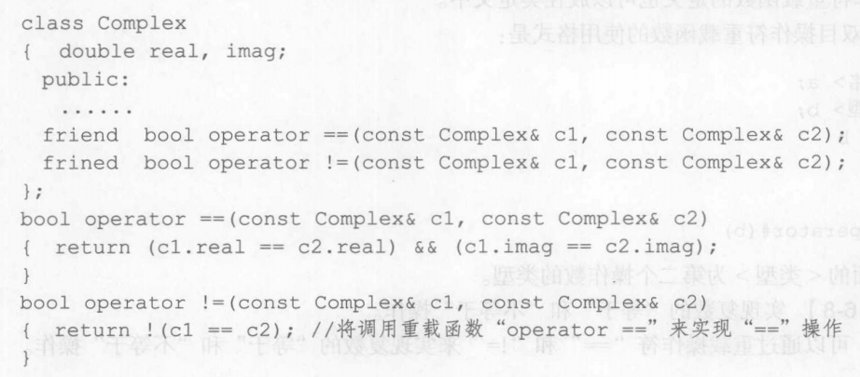
2. 双目操作符重载
把上一例题的作为全局函数

Slide 16
2. 双目操作符重载
作为全局函数
例3：复数与实数的混合加法运算
class Complex
{ double real, imag;
public:
Complex() { real = 0; imag = 0; }
Complex(double r, double i) { real = r; imag = i; }
......
friend Complex operator + (const Complex& c1, const Complex& c2);
friend Complex operator + (const Complex& c, double d);
friend Complex operator + (double d, const Complex& c);
};
Notes:
例3：使用友元

Slide 17
2. 双目操作符重载
作为全局函数
例3：复数与实数的混合加法运算
Complex operator + (const Complex & c1, const Complex & c2)
{ return Complex(c1.real+c2.real, c1.imag+c2.imag);
}
Complex operator + (const Complex & c, double d)
{ return Complex(c.real+d, c.imag);
}
Complex operator + (double d, const Complex & c)
{ return Complex(d+c.real, c.imag);
}//这个只能作为全局函数重载。为什么？ P245
Complex a(1,2), b(3,4), c1, c2, c3;
c1 = a + b;
c2 = b + 21.5;
c3 = 10.2 + a;
上面的操作符“+”重载函数中，前两个也可以用成员函数来实现，但第三个重载函数必须用全局函数来实现，因为它的第一个操作数的类型是 double，而成员函数的第一个参数为隐藏的 this指针，其类型为Complex*const this，因此，不能用成员函数来实现上面的第三个重载函数。
Notes:
最后一个 + 只能作为全局函数重载：因为成员函数的第一个参数为隐藏的this指针！

Slide 18
6.6.5 操作符重载
1. 操作符重载概述
2. 双目运算符重载
3. 单目运算符重载
4. 特殊操作符的重载

Slide 19
3. 单目操作符重载
作为成员函数
定义格式
class <类名>
{ ......
<返回值类型> operator # ();
};
<返回值类型> <类名>::operator # () { ...... }
使用格式
<类名> a;
#a //或 a.operator#()
Notes:
还是由于已有this指针，所以参数列表为空

Slide 20
3. 单目操作符重载
作为成员函数
例1：复数的取负操作
class Complex
{ ......
public:
Complex operator - () const
{ Complex temp;
temp.real = -real;
temp.imag = -imag;
return temp;
}
};
Complex a(1,2), b;
b = -a; //把b修改成a的负数。

Slide 21
3. 单目操作符重载
作为成员函数
操作符++（--）有前置和后置两种用法，为了区分两者，在后置用法的重载函数中加入一个int型参数。
定义格式
class <类名>
{ ......
const <类名> operator ++(int) { ...... }
};
Notes:
又是由于已有this指针，所以int只是为了区分前置和后置，没有其他用途

Slide 22
class Counter
{ int value;
public:
Counter() { value = 0; }
//前置的++重载函数
Counter& operator ++()
{ value++;
return *this; //返回对象
}
//后置的++重载函数
const Counter operator ++(int)
{ Counter temp=*this; //保存原来的对象
++(*this); //调用前置的++，或者value++
return temp; //返回原来的对象
}
};
Counter a, b, c;
b = ++a; //使用的是前置的++
c = a++; //使用的是（带int型参数的）后置的++

Slide 23
3. 单目操作符重载
作为全局函数
定义格式
<返回值类型> operator # (<类型> <参数>) { …... }
使用格式
<类型> a;
#a //或 operator#(a)
也可以定义后置++或--的重载函数：
const <类名> operator # (<类名> <参数>, int) { … }

Slide 24
6.6.5 操作符重载
1. 操作符重载概述
2. 双目运算符重载
3. 单目运算符重载
4. 特殊操作符的重载
(1) 赋值操作符=
(2) 下标操作符[]
(3) new和delete
(4) 函数调用操作符()
(5) 类成员访问操作符->
(6) 类型转换操作符

Slide 25
(1) 赋值操作符=
隐式的赋值操作符重载函数
——类比隐式的拷贝构造函数
自定义赋值操作符重载函数
——类比自定义的拷贝构造函数
转移赋值操作符重载函数
——类比转移构造函数
注意：区别何时调用拷贝构造函数和赋值操作
A a;
A b = a; //初始化时，调用拷贝构造函数，等价于 A b(a);
b = a; //赋值时，调用赋值操作符重载函数。

Slide 26

(1) 赋值操作符=
C++编译程序为每个类定义一个隐式的赋值操作符重载函数，
其行为是：逐个成员进行赋值。（member-wise assignment）
对于普通成员：采用常规的赋值操作。
对于成员对象：调用该成员对象的赋值操作符进行赋值操作，该定义对成员对象是递归的。
为什么还要自己定义赋值操作符的重载函数呢？

Slide 27
(1) 赋值操作符=
隐式的赋值操作符重载函数的问题：
class A
{ int x, y;
char *p;
public:
A() { x = y = 0; p = NULL; }
A(const char *str)
{ p = new char[strlen(str)+1];
strcpy(p, str);
x = y = 0; }
~A()
{ delete []p;
p = NULL; }
};
Notes:
指针p的问题又来了

Slide 28
(1) 赋值操作符=
A a("xyz"), b("abcdefg");
.......
a = b; //赋值后，a.p原来所指向的内存空间成了“孤儿”
//a和b互相干扰
//a和b消亡时，"abcdefg"所在的空间将会被释放两次！
a
b
x
0
x
0
y
0
y
0
p
xyz
p
abcdefg
因为p是普通成员，所以采用常规赋值操作，使得a和b的p指向了同一内存空间
Notes:
因为p是普通成员，所以采用常规赋值操作，使得a和b的p指向了同一内存空间

Slide 29
(1) 赋值操作符=
解决办法：自定义的赋值操作符重载函数
A& A::operator = (const A& a)
{ if (&b == this)
return *this; //防止自身赋值
delete []p; //解决了问题：先归还p指向的内存空间
p = new char[strlen(a.p)+1]; //下面重新申请内存并赋值
strcpy(p, a.p); //内容复制
x = a.x; y = a.y;
return *this;
}

Slide 30
(1) 赋值操作符=
自定义的赋值操作符重载函数不会自动地进行成员对象的赋值操作，必须要在函数体中显式地指出。
class A { .......};
class B
{ A a;
int x;
public:
B& operator = (const B& b)
{ a = b.a; //调用类A的赋值操符重载函数为成员对象赋值
x = b.x;
return *this;
}
......
};
Notes:
需要注意的1/2

Slide 31
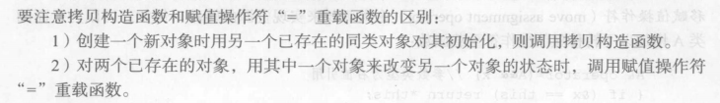
(1) 赋值操作符=
赋值操作符只能作为非静态的成员函数来重载。不能被继承。
一般来讲，需要自定义拷贝构造函数的类通常也需要自定义赋值操作符重载函数。
注意：要区别何时调用拷贝构造函数和赋值操作符=重载函数。
A a;
A b=a; //调用拷贝构造函数，它等价于：A b(a);。
......
b = a; //调用赋值操作符=重载函数。

Slide 32
(1) 赋值操作符=
当用一个临时或即将消亡的对象为另一个同类的对象赋值时，赋值操作符重载函数的效率不高。为此，C++提供了转移赋值操作符重载函数。
格式：<类名>& operator= (<类名>&& x) { … }
其中，形参x的类型为右值引用：该类型要求实参只能是临时对象或即将消亡的对象。
Notes:
<类名>& operator = (<类名>&& x) { … }
返回的是赋值后的对象本身 用于赋值的对象的右值引用

Slide 33
(1) 赋值操作符= P249-P250
class A
{ char *p;
public:
A(char *str)
{ p = new char[strlen(str)+1];
strcpy(p, str);
}
//在右侧的main函数中效率不高
//因为用于赋值的是临时对象
A& operator= (const A& x)
{ if (&x == this) return *this;//防止自身赋值
delete []p;//归还空间
p = new char[strlen(x.p)+1]; //申请空间
strcpy(p, x.p);
return *this;
}
~A() { delete [] p; p=NULL; }
};
自定义的赋值操作符重载函数效率不高的情形：
A f(); //该函数返回一个A类的临时对象
int main()
{ A a = “abcd”;
……
a = f();
……
}
对象a
返回值对象
p
p
abcd
abcd

Slide 34
(1) 赋值操作符= P250
class A
{ char *p;
public:
A(char *str)
{ p = new char[strlen(str)+1];
strcpy(p, str);
}
//编译器发现实参是临时对象，
//将调用转移赋值操作符函数
A& operator= (A&& x)
{ if (&x == this) return *this; //防止自身赋值
delete [] p;
p = x.p; //使用参数对象的空间（资源转移）
x.p = NULL; //使用参数对象不再拥有空间
return *this;
}
~A() { delete [] p; p=NULL; }
};
自定义的赋值操作符重载函数效率不高的情形：
A f(); //该函数返回一个A类的临时对象
int main()
{ A a = “abcd”;
……
a = f();
……
}
对象a
返回值对象
p
p
abcd

Slide 35
(2) 下标操作符[]
由具有线性关系的数据成员所构成的对象，可重载“[]”实现对其数据成员的访问。
class String
{ char *p;
public:
char& operator [] (int i) //操作符[]的重载函数
{ if (i >= strlen(p) || i < 0)
{ cerr << "下标越界错误\n";
exit(-1);
}
return p[i];
}
};
String s("abcdefg");
...s[i]... //访问s表示的字符串中第i个字符。

Slide 36
(3) new和delete操作符
系统提供的new和delete操作所涉及的空间是在系统管理的堆区中分配和去配的。
就某一个类的动态对象而言，系统的堆空间管理效率不高：
系统要考虑程序中各种大小的堆空间申请和释放
系统要处理“碎片”问题
可以对操作符new和delete进行重载，使得程序能以自己的方式来实现动态对象的空间分配和释放功能。

Slide 37
(3) new和delete操作符
操作符new有两个功能：
为动态对象分配空间
调用对象类的构造函数
操作符delete也有两个功能：
调用对象类的析构函数
释放对象的空间
重载操作符new和delete时，重载的是它们的分配空间和释放空间的功能，不影响对构造函数和析构函数的调用。

Slide 38
重载操作符new
操作符new必须作为静态的成员函数来重载（static说明可以不写），其格式为：
void *operator new(size_t size);
返回类型必须为void *
参数表示对象所需空间的大小，其类型为size_t（unsigned int）

Slide 39
例：把动态对象初始化为全‘0’
#include <cstring>
class A
{ int x,y;
public:
void *operator new(size_t size)
{ void *p=malloc(size); //调用系统堆空间分配操作。
memset(p,0,size); //把申请到的堆空间初始化为全“0”。
return p;
}
......
};
为一个没有定义任何构造函数的类的对象提供初始化

Slide 40
new的使用格式与系统提供的基本相同，例如：
A *p=new A; //假设A中重载了new
自动计算A的大小，把它作为参数（size）去调用new的重载函数。
调用A类默认构造函数。
A *q=new A(...); //假设A中重载了new
自动计算A的大小，把它作为参数（size）去调用new的重载函数。
调用A类带参数的构造函数。

Slide 41
重载new时，除了对象空间大小参数以外，也可以带有其它参数，
void *operator new(size_t size,…);
如果重载的new包含其它参数，其使用格式为：
p = new (...) A(...);
第一个... 表示提供给new重载函数的其它参数
第二个... 表示提供给A类构造函数的参数

Slide 42
例：在非“堆区” 为动态对象分配空间 P252
#include <cstring>
class A
{ ......
public:
A(int i) { ... }
void *operator new(size_t size,void *p)
{ return p;
}
};
char buf[sizeof(A)];
A *p=new (buf) A(0);//动态对象的空间分配为buf,把buf的地址传给new操作符重载函数的形参p
......
p->~A(); //使得p所指向的对象消亡。不能用系统的delete，见P252

Slide 43
(3) new和delete操作符
重载的new和delete操作符必须作为静态成员函数，
定义格式：原因见P251
static可以不写；返回值类型必须是void *
static void *operator new(size_t size, …) { ... }
第一个形参是需要分配的内存空间大小
其他参数可有可无
可以重载多个
static void operator delete(void *p, size_t size) { ... }
第一个形参是对象的内存空间地址
第二个形参是对象的内存空间大小，可有可无（如有，则编译器
会把欲撤销对象的大小传给它）
只能重载一个：通过delete撤销对象时，编译器会首先调用析构
函数，然后调用重载的delete操作符——重载后，原来的delete
操作符将不再调用。
Notes:
重载delete之后，调用它的具体执行过程：
1. 调用析构函数：释放对象中 通过new创建出来的成员 所占的内存空间
2. 调用重载的delete：释放对象本身所占的内存空间
3. 原来的delete不再调用

Slide 44
重载delete
一般来说，如果对某个类重载了操作符new，则相应地也要重载操作符delete。
操作符delete也必须作为静态的成员函数来重载（static说明可以不写），其格式为：
void operator delete(void *p, size_t size);
返回类型必须为void。
第一个参数类型为void *，指向对象的内存空间。
第二个参数可有可无，如果有，则必须是size_t类型。
重载后，操作符delete的使用格式与未重载的相同。

Slide 45
例：重载操作符new与delete来管理程序中某类动态对象的堆空间。
new重载
第一次创建该类的动态对象时，先从系统管理的堆区中申请一块大的空间；
用链表自己来管理这个空间，每个节点的大小为该类一个对象的大小；
在该链表上为本次和后续创建的该类对象分配空间。
delete重载
该类的一个对象消亡时，该对象的空间归还到申请到的大空间上，而不是归还到系统的堆区中。

Slide 46
#include <cstring>
class A
{ ...... //类A的已有成员说明。
public:
static void *operator new(size_t size);//static 可以不写
static void operator delete(void *p);
private:
A *next; //用于实现自由空间结点的链接（表头）。
static A *p_free; //用于指向A类对象的自由空间链表。
};
A *A::p_free=NULL;//创建

Slide 47
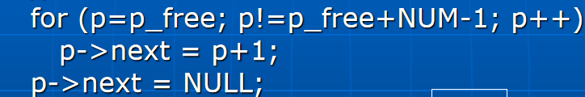
const int NUM=32;
void *A::operator new(size_t size)
{ A *p;
if (p_free == NULL)
{ //申请NUM个A类对象的堆空间。
p_free = (A *)malloc(size*NUM);
//建立自由结点链表。
for (int i; i<NUM-1; i++)
p_free[i]->next =& p_free[i+1];
p_free[NUM-1]->next = NULL;
}
// 自由结点链表对象分配空间
p = p_free;
p_free = p_free->next;
memset(p,0,size);
return p;
}
P253 相关解释说明
p_free:
p_free:
可替换为
NULL

Slide 48
void A::operator delete(void *p)
{ //把p指向的对象空间归还到自由结点链表中
((A *)p)->next = p_free;
p_free = (A *)p;
}
p_free:
p
NULL

Slide 49
在申请空间时，一块用完了，将会申请第二块：
p_free
NULL

Slide 50
经过若干次分配、归还之后，可能会出现下面的格局：
程序结束时，如何归还所有的块？
p_free
NULL

Slide 51
(4) 函数调用操作符() P255
在C++中，把函数调用也作为一种操作符来看待，并且可以针对类来对其进行重载。函数调用操作符只能作为非静态的成员函数来实现。
class A
{ int value;
public:
A() { value= 0; }
A(int i) { value = i; }
//函数调用操作符()的重载函数
int operator () (int x) { return x+value; }
};
A a(3);
cout << a(10) << endl; //a(10)调用A中的()重载函数
//a(10)表示调用a作为函数名的函数，函数的参数为 10，它将会调用A类中的函数调用操作符重载函数，即a.operator () (10)，最后输出13。

Slide 52
函数调用操作符重载主要用于只有一个操作的对象（函数对象，functor），该对象除了具有一般函数的行为外，它还可以拥有状态。例如，下面是一个能产生随机数的对象：
class Random
{ unsigned int seed;
public:
Random(unsigned int i) { seed = i; }
unsigned int operator ()() //函数调用操作符重载
{ seed = (25173*seed+13849)%65536;
return seed;
}
};
......
Random random(1); //创建一个函数对象
...random()... //利用函数对象random产生一个随机数

Slide 53
(5) 类成员访问操作符->
-> 为双目操作符，其第一个操作数为指向对象或结构变量的指针，第二个操作数为第一个操作数所指向的对象或结构变量的成员。
重载的格式：按单目操作符的重载形式来实现。
（见下页例）通过重载 -> ，实现智能“指针”：用它访问另一个对象的成员时，能做一些额外的事情。

Slide 54
P256-257
class B //智能指针类
{ A * p_a;
int count;
public:
B(A* p)
{ p_a = p;
count = 0;
}
A *operator -> () //操作符 -> 的重载函数
{ count++; //访问次数的计数功能
return p_a;
}
int num_of_a_access() const
{ return count; }
};
A a; //P256最后那里的A
B b(&a); //b为一个智能指针对象，它指向了a。
b->f(); //等价于：b.operator->()->f(); 即访问的是a.f()
b->g(); //等价于：b.operator->()->g(); 即访问的是a.g()
cout << b.num_of_a_access(); //显示对象a的访问次数
class A
{ int x, y;
public:
void f();
void g();
};
Notes:
B的作用就是，可以为A计数，且不用把计数代码添加到A中

Slide 55
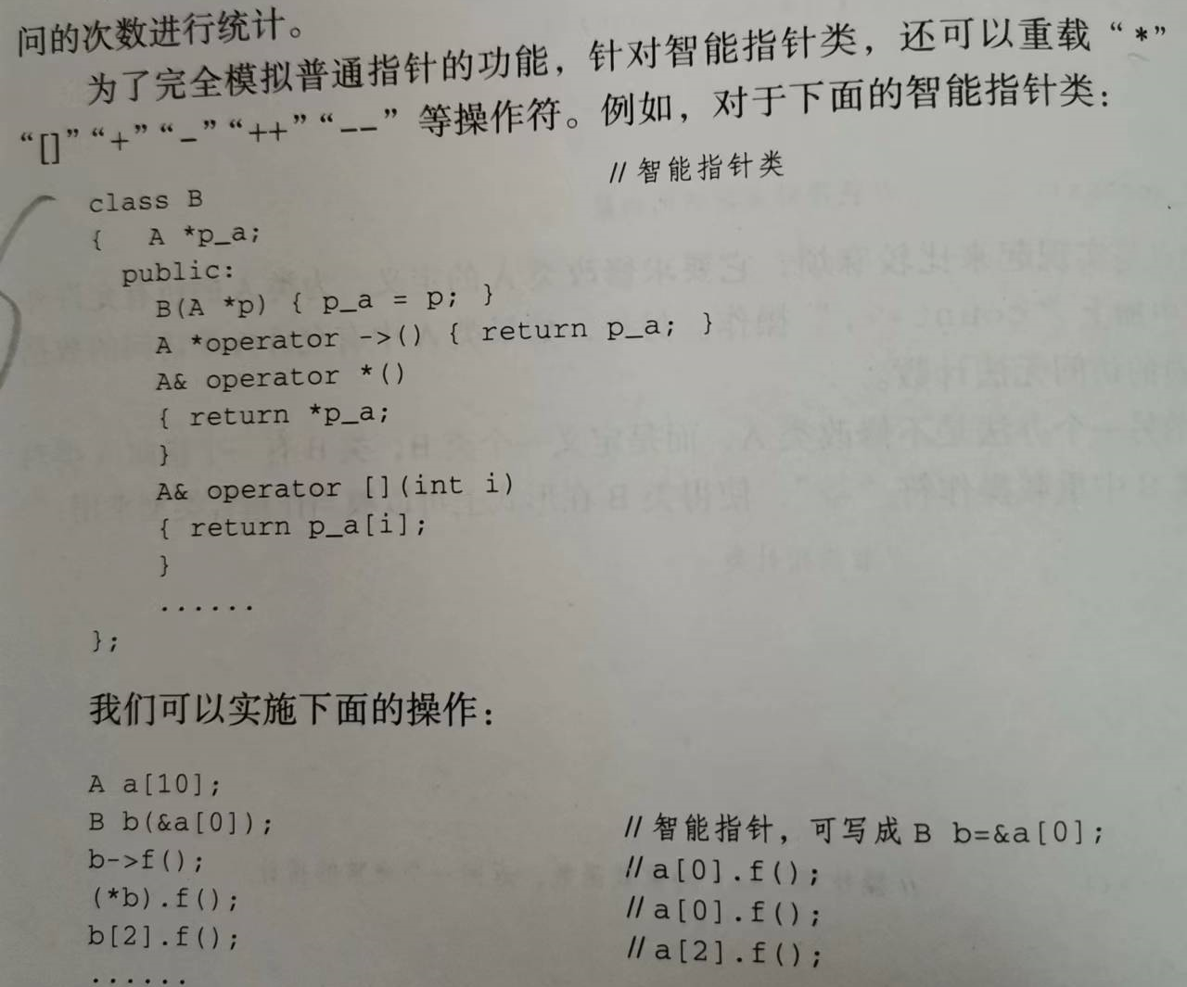
P258

Slide 56
(6) 类型转换操作符
介绍类型转换操作符的重载之前，首先介绍带一个参数的构造函数：它可用作从基本数据类型或其它类到类的转换。
class Complex
{ double real, imag;
public:
Complex() { real = 0; imag = 0; }
Complex(double r) //带一个参数的构造函数可兼作类型转换
{ real = r;
imag = 0;
}
Complex(double r, double i) { real = r; imag = i; }
friend Complex operator + (const Complex& x, const Complex& y);
};

Slide 57
(6) 类型转换操作符
介绍类型转换操作符的重载之前，首先介绍带一个参数的构造函数：它可用作从基本数据类型或其它类到类的转换。
Complex operator + (const Complex& x, const Complex& y)
{ Complex temp;
temp.real = x.real + y.real;
temp.imag = x.imag + y.imag;
return temp;
}
Complex c1(1,2), c2, c3;
c2 = c1 + 1.7; //1.7隐式转换成一个复数对象Complex(1.7)
c3 = 2.5 + c2; //2.5隐式转换成一个复数对象Complex(2.5)

Slide 58
(6) 类型转换操作符
自定义类型转换操作符的重载：可用作从类到基本数据类型的转换。
class A
{ int x, y;
public:
//类型转换操作符int的重载函数
operator int() { return x+y; }
......
};
A a;
int i = 1;
int z = i + a; //将调用类型转换操作符int的重载函数
//把对象a隐式转换成int型数据。

Slide 59
(6) 类型转换操作符
自定义类型转换操作符的重载：可用作从类到基本数据类型的转换。
class A
{ int x, y;
public:
A() { x =0; y = 0; }
A(int i) { x = i; y = 0; } //带一个参数的构造函数
operator int() { return x+y; } //类型转换操作符int的重载函数
……
friend A operator + (const A &a1, const A &a2);
};
A a;
int z, i = 1;
int z = a + i; //有歧义：是a转换成int呢，还是i转换成A？

Slide 60
(6) 类型转换操作符
为解决上述歧义，可用显式类型转换来解决：
z = (int)a + i; //或 z = a + (A)i;
也可以通过给A类的构造函数A(int i)加上修饰符explicit来解决，即禁止把它用于隐式类型转换。
class A
{ ......
explicit A(int i) { …… }
......
}; //上面a+i只有是把a转为int了

